Slide 1
Организация файл-сервера
Шулаков Владимир Николаевич
МОУ «Нежинский лицей Оренбургского района»

Slide 2
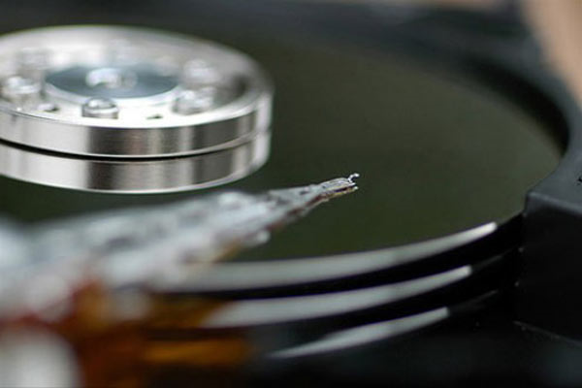
Цель создания файлового сервера
Централизовать все ресурсы, необходимые для работы в одном месте.
Упрощение администрирования.
Отключение съемных носителей на компьютерах с целью предотвращения распространения вирусов.
Более быстрая установка ПО

Slide 3
Схема сети
Сервер с общими ресурсами
Компьютерный класс
Comp_1
Comp_2
Comp_3

Slide 4
Схема каталогов
Comp_1
Сервер
Comp_2
Comp_3

Slide 5
Выбор ОС для файлового сервера Минусы
Windows XP (7) | Linux
Ограничение на 10 (15) одновременных подключений | Сложность первоначальной настройки

Slide 6
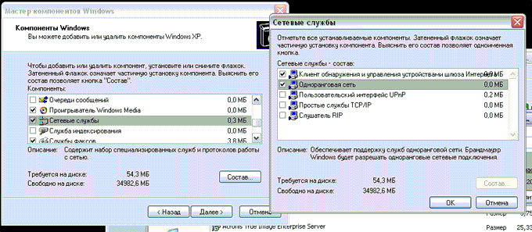
Windows XP. Подготовка
Во первых необходимо включить Одноранговую сеть в свойствах "Установка и удаление программ" - "Компоненты Windows" - "Сетевые службы"

Slide 7
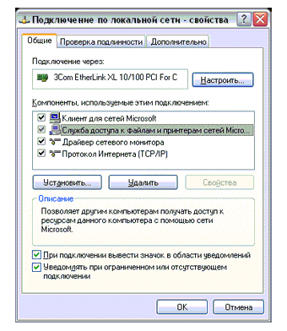
Windows XP. Подготовка
Во вторых:
Свойства сетевого подключения – отметить флажок «Служба общего доступа к файлам и принтерам»

Slide 8
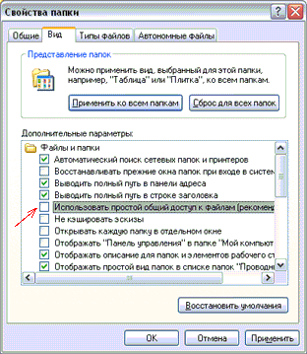
Windows XP. Настройка сервера
Создаем пользователя с логином и паролем
Отменяем простой доступ к файлам и папкам (Мой компьютер – Сервис – Параметры папок – снять флажок Использовать общий доступ к файлам и папкам)

Slide 9
Windows XP. Настройка сервера
На сервере создаем каталог shara, и в свойствах открываем к нему Общий доступ. Внутри shara создаем каталоги пользователей (компьютеров User1, User2 …)

Slide 10
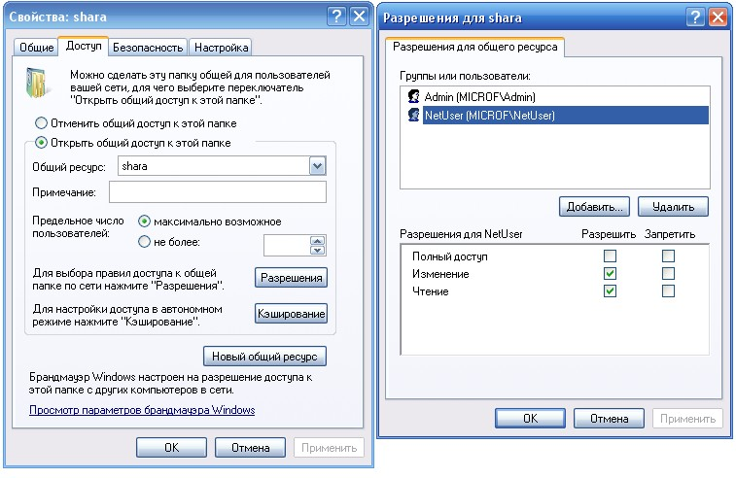
Настраиваем общий доступ

Slide 11
Windows XP. Настройка сервера
Включаем все остальные компьютеры, подсоединяем их к сети.
На каждом из них проделываем следующую процедуру:
Пуск - Панель управления – Мастер настройки сети.
В Мастере прописываем уникальные имена компьютеров (Server, User1, User2…), единую для всех рабочую группу (например WORK) и включаем Общий доступ к файлам и папкам
Создаем сетевой диск для сервера:
Мой компьютер – Подключить сетевой диск – Выбираем букву диска (K:), вводим путь \\server\shara\

Slide 12
ОС Линукс. Настройка
В менеджере пакетов необходимо проверить наличие пакетов:
Samba (в описании которого должно присутствовать слово Server)
При настройке нам необходимо будет пользоваться терминальным режимом (окном). Его можно найти в меню Системные, Разное и т.д.

Slide 13
ОС Линукс. Настройка
Все нижеописанные действия производим от имени суперпользователя. Вводим команду
Создаем владельца общих ресурсов и сами общие папки
Создадим такого пользователя в системе, имя пользователя netuser, его пароль USER123
# su
Пароль:
# useradd -m netuser -p USER123

Slide 14
ОС Линукс. Настройка
Теперь создадим папку sharа, в которой будут находиться наши будущие общие ресурсы, назначим нового владельца созданной папке - netuser, а также несколько изменим разрешения:
# mkdir /home/netuser/shara
# chown -R netuser:users /home/netuser/shara
# chmod -R ugo+rwx /home/netuser/shara/
…

Slide 15
ОС Линукс. Настройка
Самый сложный шаг – настраиваем самба-сервер. Для этого вводим следующее:
# cat>/etc/samba/smb.conf
[global]
workgroup = WORK
netbios name = SERVER
security = SHARE
server string = WorkCatalog
[shara]
path=/home/netuser/shara/
create mask = 0777
directory mask = 0777
force user=netuser
force group=users
read only=No
guest ok=Yes
Обязательно оставляем пустую строчку в конце файла. Нажатие Ctrl+C позволяет выйти из режима создания файла.

Slide 16
ОС Линукс. Настройка
Ставим Samba-сервер в автозапуск и проверяем работу
# chkconfig smb --level 35 on
# smbclient -L server -U%
Domain=[WORK] OS=[Unix] Server=[Samba 3.0.37]
Sharename Type Comment
--------- ---- -------
Shara Disk
IPC$ IPC IPC Service (файл-сервер)
Domain=[WORKG] OS=[Unix] Server=[Samba 3.0.37]
Server Comment
--------- -------
SERVER
…

Slide 17
ОС Линукс. Настройка
На одном из клиентских компьютеров создаем сетевой диск к общей папке:
Мой компьютер – Подключить сетевой диск – Выбираем букву диска (K:), вводим путь \\server\shara
и создаем внутри каталоги User1, User2,…

Slide 18
Подключение клиентов
Подключение клиентских машин осуществляется вне зависимости от ОС сервера.
Создаем сетевой диск для сервера:
Мой компьютер – Подключить сетевой диск – Выбираем букву диска (K:), вводим путь \\server\shara\User1 \\server\shara\User2
Ставим галочку – Восстанавливать при входе в систему Активируем Подключение под другим именем, где вводим логин и пароль пользователя сервера.

Slide 19
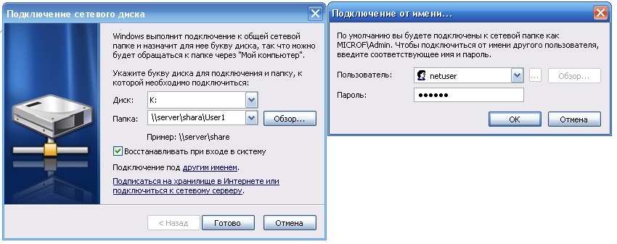
Подключение клиентов

Slide 20
Подключение клиентов Linux
Создадим папки на клиенте, куда будем монтировать:
Допишем в файл /etc/fstab такую строку: //SERVER/shara/User1 /mnt/shara cifs users,username=guest,password="",utf8 0 0
Делаем ссылки на рабочем столе:
ln -s /mnt/shara /home/sergo/Desktop/shara
# mkdir /mnt/shara

Slide 21
Результат
Comp_1
Сервер
Comp_2
Comp_3

